Slide 1
LJDDN : La meilleur web app

Slide 2
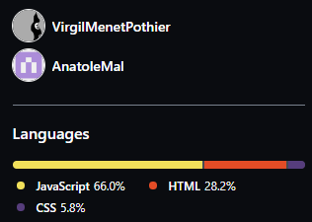
Un projet très équilibré …
Souffrance

Slide 3

- Jeux créé en 2014 par google - plus de 270 millions de parties par mois

Slide 4
[insert présentation de Virgil here]

Slide 5
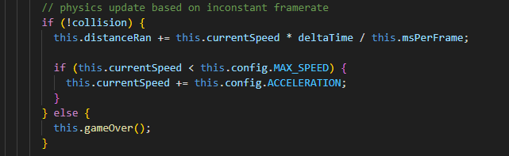

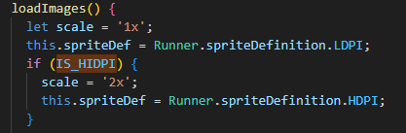
Des fonctionnalités originales:
Un système d’update trop complexe
Une résolution qui s’adapte à l’écran

Slide 6
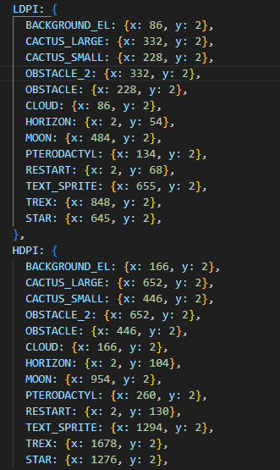

Slide 7
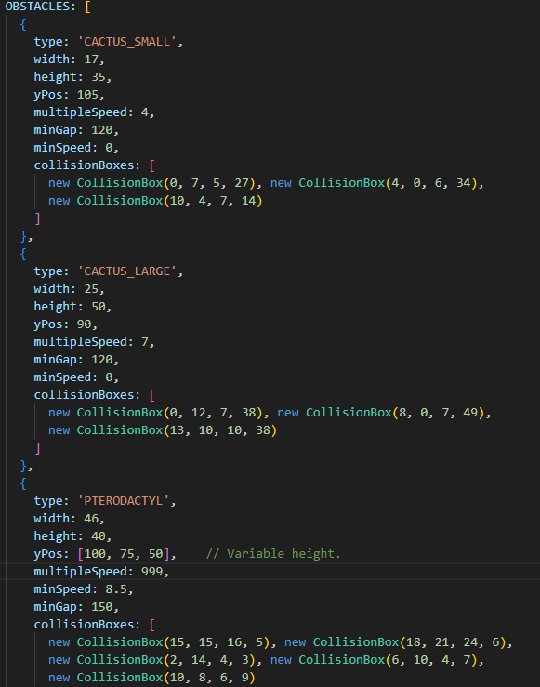
Le js offline definition

Slide 8
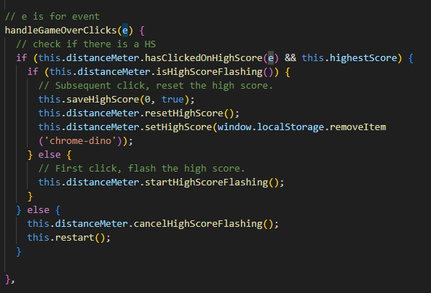
Un High score qui peut être RESET

